Slide 1
ÖĞRETİM İLKE VE YÖNTEMLERİ
ÖĞRETİM TEKNİKLERİ III

Slide 2
DERS İÇERİĞİ
EĞİTSEL OYUNLAR
GEZİ- GÖZLEM TEKNİĞİ
GÖRÜŞ GELİŞTİRME TEKNİĞİ
İSTASYON TEKNİĞİ
KARTOPU TEKNİĞİ
KAVRAM HARİTALARI
KONUŞMA HALKASI
KÖŞELEME TEKNİĞİ
MİKRO ÖĞRETİM
RULMAN

Slide 3

EĞİTSEL OYUNLAR
Öğrenilen bilgilerin pekiştirilmesini ve daha rahat bir ortamda tekrar edilmesini sağlayan bir öğretim tekniğidir.
Bireylerin fiziksel, zihinsel yeteneklerini, sanatsal ve estetik niteliklerini ve becerilerin geliştiren, yaşantıyı zevkli kılan, öğrenilen bilgilerin pekiştirilmesini ve daha rahat bir ortamda tekrar edilmesini sağlayan etkinliklerdendir.
Eğitsel oyunlarla konular daha ilgi çekici duruma getirilebilir, etkin olmayan öğrencilere derse katılma olanağı sağlanır.

Slide 4
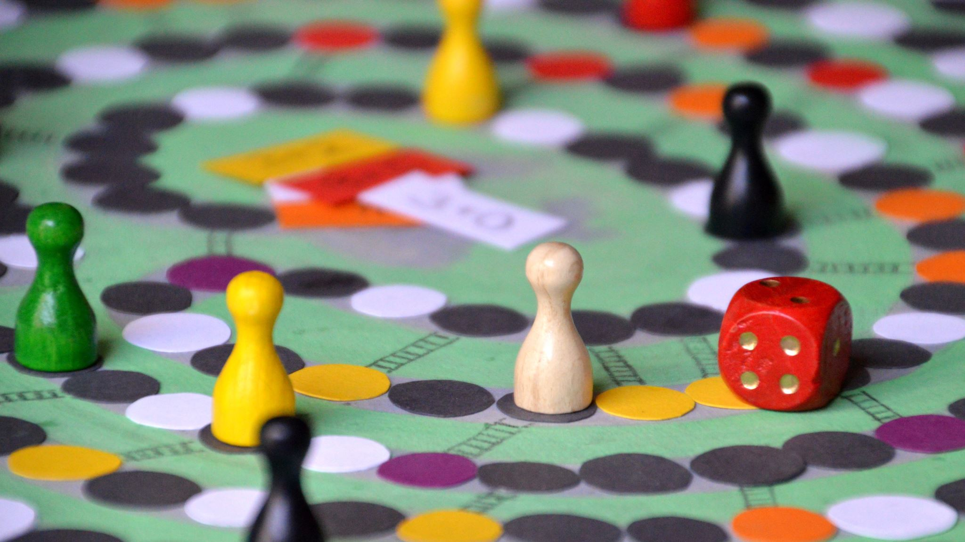
EĞİTSEL OYUNLAR
Eğitsel oyun tekniği daha çok küçük yaşlardaki çocuklara davranış kazandırmada etkili olduğu bilinmekle birlikte, amaca uygun biçimde tasarlanır ve uygulanırsa her yaş grubunda başarılı sonuçlar alınır. Çünkü oyun yaşı ne olursa olsun herkese hitap edebilecek bir eğlendirici ve amaca uygun kullanılırsa aynı zamanda eğitici-öğretici bir etkinliktir.

Slide 5
EĞİTSEL OYUNLAR
Eğitsel oyunlar çocuğun kendi kendini ifade etmesi, yeteneklerini fark etmesi, potansiyelini geliştirmesi için önemli bir fırsattır.
Oyunlar yalnızca öğretici olması açısından önemli görülmemekte; çocuğa vereceği uyum ve dürtüler, çocuğun duygu ve hayal dünyasını etkileyerek öğrencinin kendini gerçekleştirmesine ve kendini oyunlarda bulmasına, böylece dengeli ve uyumlu bir kişilik geliştirmesine olanak verir.

Slide 6
EĞİTSEL OYUNLAR
Etkili Uygulanması İçin İlkeler
Belli bir amaca yönelik olmalı, eğitsel değer taşımalı, hedef davranışları kazandıracak nitelikte olmalıdır.
Eğitsel oyunun kuralları açıkça belirtilmeli, gerekli araç-gereçler temin edilmelidir.
Öğrencilerin güven duyacağı uygun okul ve sınıf iklimi oluşturulmalıdır.
Planlama yapılmalı, plana uygun hareket edilmelidir.
Süreç öğrencilerin farklı alanlarda gelişimine olanak verecek şekilde sürdürülmelidir.

Slide 7
EĞİTSEL OYUNLAR
Yararları
Öğrenilecek konuya duyulan ilgiyi artırır.
Öğrenmeleri gerekenleri daha kısa sürede kazanabilmektedirler.
Oyun aracılığıyla kazandıkları bilgi ve becerilerin kalıcı olmaktadır.
Okul öncesi çocukların el-göz koordinasyonlarını geliştirme ve zihinsel beceri kazanmalarında yararlı sonuçlar vermektedir.
Öğrencilerin olgu ve olayları algılama, kritik durumlara ilişkin karar alma, etkinlikte bulunma ve devinsel (hareket-psikomotor) becerilerini geliştirir.
Çocukların birbiri ile iletişim kurmalarını ve teknoloji kültürü kazanmalarını sağlamaktadır.

Slide 8
EĞİTSEL OYUNLAR
Sınırlılıkları
Bazı öğretmenler; öğrencilerin oyunlardaki kazanma isteklerinin öğrenme etkinliğinden uzaklaştırdığına inanmaktadır.
Oyun kuralları ile gerçek yaşam kurallarının karıştırılması.
Yetersiz öğrenme: Öğrenciler eğitsel oyun yazılımlarının eğitsel değerlerinden çok heyecan verici ve harekete geçirici özelliklerine odaklanmaktadır.

Slide 9
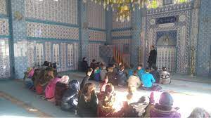
GEZİ-GÖZLEM TEKNİĞİ
Gezi Gözlem metodu, her çocukta var olan araştırmaya eğiliminin değerlendirilmesi olarak ortaya çıkmıştır.
Eğitim-öğretimde gezi gözlem, varlık ve olayların kendi tabii ortamlarında plânlı ve amaçlı olarak incelenmesi demektir.
Gözlem, öğretimi kitaba bağımlılıktan ve sınıf atmosferinden kurtarmakta, daha kalıcı öğrenmeler sağlamaktadır. Gözleme katılan duyu organlarının fazlalığı nispetinde, öğrenme yaşantısının kalıcılık oranı da yüksek olacaktır.

Slide 10
GEZİ-GÖZLEM TEKNİĞİ
Uygulama İlkeleri
Gözlenecek varlık veya olay kendi şartlarında olmalıdır. Gözlemin amaç veya amaçları olmalıdır. Gözlem plânlı yapılmalıdır. Gözlem plânının öğrencilerle ve hatta velilerle birlikte yapılması, onların da katkısının sağlanması gereklidir.
Gözlemin plânlama aşamasında öğrencilerin gözlem konusuna ilgisinin çekilmesi şarttır. Bir gözlem plânında; gözlem tarihi ve süresi, gözlem yeri, gözlemin amacı, neyin veya nelerin gözleneceği bulunması gereklidir.
Gözlem gezisinde ise hangi vasıta ile gidilip- gelineceği, gözleme kimlerin katılacağı ve gözlemin nasıl yapılacağı gibi hususların bulunması gereklidir. Gezi içeren gözlemlerde disiplin problemleri olabilir. Bu sebeple organizasyonun çok iyi yapılması gereklidir.
Gözlem gezisi için okul idaresinden izin alarak, velilere gözlem gezisine gidileceği bildirilmeli, bunun için gerekli eşyalar hazırlanmalıdır. Öğrenciler, gittikleri yerlerde neye dikkat edeceklerini, neyi gözleyeceklerini iyi bilmelidirler. Yoksa gözlem gezisi bir zaman kaybı şekline dönüşebilir.
Gözlem sonunda gözlem sonuçlarını görmeye yönelik bir değerlendirmenin yapılması esastır. Değerlendirme yapılırken gözlem sırasında tutulan notlar, toplanan materyaller, alınan fotoğraf veya filmler, ses kayıtları vs. ayrıntılı olarak değerlendirilmelidir.
Gözlem sırasında öğrencilere not tutturma alışkanlığı kazandırılmalıdır. Böylelikle sınıf değerlendirmesinde öğrenci unuttuklarını hatırlar. Bu değerlendirme sırasında öğrencilere gezi- gözlemi anlattırma, yazdırma, resmini yaptırma, modelini, haritasını çizdirme vs. yaptırılabilir.

Slide 11
GEZİ-GÖZLEM TEKNİĞİ
Yararları
Öğrencilerin kapalı kapılar ardından, sınıfın sıkıcı havasından kurtuldukları için, sevinerek katıldıkları ve doğrudan bilgi ve tecrübeye ulaştıkları bir eğitim ortamıdır.
Öğrencinin birçok duyu organı devreye sokulduğu için, daha sağlam ve kalıcı bilgiler oluşturulur.
Kullanım alanı çok geniştir, hemen her derste gezi gözlem metodu ile işlenecek birçok konu bulunabilmektedir.
Buteknik kullanıldıkça, okul-çevre ilişkisi daha iyi gelişir. Öğrenciler çevrelerini daha iyi gezme, gözleme ve öğrenme fırsatı bulurlar.
Bu teknik öğrencilere: olayları, kişileri, doğal koşulları içinde tanıma, eleştirici düşünme yeteneğini geliştirme, kişilere ve olaylara nesnel ölçülerle yaklaşma, sorumluluk duygusu gibi önemli davranışlar kazandırmaktadır.
Sınıf öğretiminden gerçek öğretime doğru bir aşamadır.
Yeni çalışmaları özendirir.
Görerek ve yaşayarak öğrenmeyi sağlar.
Öğrencilere ilk elden yaşantı sağlanır.

Slide 12
GEZİ-GÖZLEM TEKNİĞİ
Sınırlılıkları
Bazı durumlarda gözlem gezisi yapılacak yerler için ilgili makamlardan izin alınmalıdır. Eğer o bölgede tehlikeli durumlar varsa, gerekli güvenlik önlemlerinin de alınması gerekebilir.
Öğrencilerin gidiş gelişleri ve gözlemleri sırasında kargaşa çıkmaması için ayrıntılı bir organizasyon gerekir.
Gidiş gelişler de zaman alacağı için, bu metodu kullanacak öğretmenin çok ince bir plânlama yapması, zamanı çok dikkatli kullanması gerekir. Bunun için, gezi yapılacak yer veya konu hakkında önceden ayrıntılı bilgi sahibi olunması gerekir.

Slide 13
GÖRÜŞ GELİŞTİRME TEKNİĞİ
Bütün öğrencilerin bireysel olarak görüşlerini belirterek etkin katıldıkları bir tekniktir.
1
Bu teknikte öğrenciler görüşlerinin gerekçelerini savunur, isterlerse kendi kararları ile görüşlerini değiştirerek yeniden yapılandırır ve bunun gerekçesini açıklarlar.
2

Slide 14
GÖRÜŞ GELİŞTİRME TEKNİĞİ
Bu teknikle öğrencilere;
  hoşgörülü olma (eleştiriye açık olma),
  saygı duyma, konuşma ve dinleme,
  görüşünün gerekçelerini açıklama,
  görüşünü gerektiğinde değiştirme ve bunun nedenlerini açıklama,
  kanıt bulma,
  farklı bakış açılarını görme,
  konuya eleştirel bakabilme gibi tutum ve beceriler kazandırılır.

Slide 15

GÖRÜŞ GELİŞTİRME TEKNİĞİ
Süreç sonunda «Bu doğru, bu yanlış» gibi bir karara varılmaz; kazanan, kaybeden, doğru söyleyen, yanlış söyleyen yoktur.

Slide 16
GÖRÜŞ GELİŞTİRME TEKNİĞİ
Nasıl uygulanır?
Tartışılacak konu ya da ifade tahtaya yazılır ve öğrencilere bir süre düşünme fırsatı verilir.
Kartonlara ‘’Kesinlikle katılıyorum’’, ‘’Katılıyorum’’, ‘’Kararsızım’’, ‘’Katılmıyorum’’ ve ‘’Kesinlikle Katılmıyorum’’ ifadeleri yazılır ve sınıfın farklı noktalarına yerleştirilir.
Öğrenciler, tartışma konularına ya da verilen görüşe göre katılma derecelerini belirten kartonların etrafında toplanırlar.
Herkes yerini aldıktan sonra tartışmaya başlanır. Öğrenciler düşüncelerini nedenleri ile açıklarlar.
Kapanış için sonuçların incelenmesi ve seçeneklerin değerlendirilmesiyle alınan bir kararın değerini ve bundan elde edilecek yararları belirlenir.

Slide 17
GÖRÜŞ GELİŞTİRME TEKNİĞİ
Görüş Geliştirme Tekniğinde Öğretmenin Görevleri
Konunun geçerli bir çelişki içerecek nitelikte olması gerektiğini bilmelidir.
Tartışılacak konuyu tekniğe uygun şekilde belirlemelidir.
Sınıfta saygı ortamı yaratmalıdır.
Öğrencilerin sınıf ortamında tartışmalarına olanak verilmelidir.
Görüş belirten öğrencilerden görüşlerinin nedenlerini istemesi, yanlı davranmaması ve öğrencilerin düşüncelerini eleştirmemesi gerekir.
Sınıf yönetiminde becerikli olmalıdır.

Slide 18
GÖRÜŞ GELİŞTİRME TEKNİĞİ
Yararları
Öğrencilerin bütün halinde katıldıkları bir çalışmadır.
Öğrencilere kendi görüşlerini ifade etme, bu görüşleri gerekçeleriyle savunma ve fikir değiştirme olanağı tanır.
Öğrencilere, diğer düşüncelere saygı duymayı, yeni fikirlere açık olmayı öğretir.
Öğrencilerin bir konuyla ilgili değişik bakış açısı oluşturmalarını ve konuya eleştirel olarak bakmalarını sağlar.
Öğrencilerin ilgi ve dikkatini arttırarak derse aktif katılımlarını sağlar.
Sınıf içinde zevkli ve eğlenceli bir ortam oluşmasını sağlar.

Slide 19
GÖRÜŞ GELİŞTİRME TEKNİĞİ
Sınırlılıkları
Tartışmalı konu bulmak her zaman mümkün olmayabilir.
Öğrenciler, dinleme ve tartışma kuralları için gerekli davranışları kazanmamışlarsa, sınıf içinde aynı anda konuşma ve tartışma yaşanmasına, sınıfta aşırı bir gürültü yaratılarak dersin akışının bozulmasına neden olabilir.
Öğrencilerin birbirlerinden etkilenerek benzer düşünceleri savunmaları durumunda, farklı düşüncelerin ortaya çıkması mümkün olmayabilir.

Slide 20
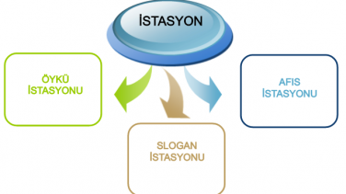
İSTASYON TEKNİĞİ
İstasyon yöntemi, bir konuda öğrencilerin bireysel ya da grup olarak birlikte çalışmaya konunun farklı yönlerinde yeteneklerini göstermeye imkan sağlayan öğrenci merkezli bir yöntemdir.
Uygulama düzeyinin temel alındığı etkinlikte temel amaç, işbirliği, başlanmış bir işi tamamlama, etkili iletişim kurma becerilerini edinmektir.

Slide 21
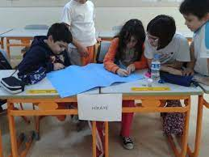
İSTASYON TEKNİĞİ
Konuyu farklı yönleriyle ele alabilmek için sınıf içinde belirli çalışma istasyonları oluşturulur. Bu istasyonlardan birincisi “slogan istasyonu”, ikincisi “afiş istasyonu”, üçüncüsü “öykü istasyonu”, dördüncüsü şiir beşincisi ise drama olabilir.
Gruplar tanımlanan istasyonlara dağıtılır. Her grup belirlenen süre içerisinde (10-15dk) bulunduğu istasyonla ilgili etkinliği eş zamanlı şekilde gerçekleştirmeye başlar. Ardından grupların yerlerinin değiştirmesiyle, yarım kalan etkinliği bir sonraki grubun sürdürmesi sağlanır.
İstasyonlarda yer alan slogan, afiş, oluşturulan şiir, öykü ve drama tamamlandığında uygulama sonlandırılır. Etkinliğin değerlendirme aşamasında ise grup üyelerinin hazırlanan ürünleri sınıfla paylaşması sağlanır.

Slide 22
İSTASYON TEKNİĞİ
Uygulama Süreci
Konuyu saptayıp (öğrencilerle) tahtaya yazın.
İstasyonlara ayırın (Neden sonuç istasyonu, slogan, afiş, şiir, resim vb.)
İstasyonlara dağılımı random ile yapın.
Etkinliği yönetecek birini belirleyin.
İstasyon şefleri belirleyin.(her istasyon için değişmeyen sabit şefler)
Öğrencileri gruplara göndererek her istasyona uygun hedeflerin gerçekleşmesi için belirli bir süre verin (10 dak).
Her süre bitiminde diğer bir grubu yarım kalan işi tamamlamak için yönlendirerek her grubun bütün istasyonlarda görev yapmasını sağlayın.
Sürecin bitiminde şeflerden çalışmaları getirerek sloganları, şiirleri okuyun, çalışmaları bir yere asın ve sınıfa pekiştireç verin.

Slide 23
İSTASYON TEKNİĞİ
Yararları
Öğrenme istasyonları uygulama ile teori arasında hızlı bir bağlantının kurulmasına yardımcı olur. Karmaşık olan içeriğin basitleştirilerek parçalar halinde sunumuna kolaylık sağlar.
Öğrencilere eş zamanlı olarak farklı öğrenme fırsatları sunar.
Öğrencilerin zeka alanlarına ve öğrenme stillerine göre öğrenmelerine yardımcı olur. Öğrencinin birden fazla duyu organı yoluyla öğrenmesini sağlar. Bu şekilde öğrenmeyi çekici hale getirir.
İstasyonlar bireylerin kendileriyle başkalarıyla iletişimini arttırır. Grup çalışmaları yoluyla öğrencilerin sosyalleşmesine, işbirliği yapmasına fırsat verir.

Slide 24
İSTASYON TEKNİĞİ
Sınırlılıkları
Öğrenme istasyonlarının yapılandırılmasında; ilk aşamada kavranması çok zaman alabilir.
Hazırlık aşamasında istasyonlar, görevler, materyaller, konu sınırları, sıralama, bakış açıları iyi belirlenmezse amaca hizmet etmeyebilir. Öğrenci ne yapacağına ilişkin bilgilendirilmezse, gerektiği yerde uygun yönlendirmeler yapılmazsa bir kargaşaya dönüşebilir.
Öğrenme istasyonları güçlü bir öğrenme fırsatı sunarken bir dönem veya kurs boyunca çok sık kullanılırsa başlangıçtaki etkisini kaybedebilir.

Slide 25
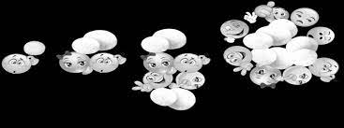
KARTOPU TEKNİĞİ
Kartopu, daha fazla sayıda kişiyi kattıkça tartışmanın büyüdüğünü ifade eden basit bir terimdir.
Verilen bir problem ya da konu ile ilgili olarak öğrenciler önce tek başına düşünüp sonra iki, dört, sekiz kişilik gruplarla tartışırlar.
Kartopu denmesinin nedeni grubun giderek büyümesidir.
Ulaşılan sonuçlar sınıfa sunulur.

Slide 26
KARTOPU TEKNİĞİ
Uygulama İlkeleri
Tartışma süresini belirleyiniz ve bu süreye sadık kalınız.
Bu faaliyetten nasıl bir çıktı beklendiği konusunda net bilgiler veriniz.
Katılımcılara tartışma için süre veriniz.
Sonunda ortak çıktı sınıfa sunulmalıdır.
Gruplar ortak çıktılara ulaşmalıdır.
Gruplar büyüdükçe daha önceki çıktıların tartışılması sağlanmalıdır.

Slide 27
KARTOPU TEKNİĞİ
Yararları
Grup tartışmasındaki fikirlerin paylaşılması nedeniyle yeni fikirler yaratır.
Gruplar çekirdekten başladığından dolayı her öğrencinin aktiviteye katılımı sağlanır.
Sınırlılıkları
Sınıfa hakim olmak zordur.
Tartışmalar sırasında gürültü oluşur.
Aktif Öğrenme tekniklerinin zorlukları bu teknik içinde geçerlidir.

Slide 28
KAVRAM HARİTALARI
Kavramların; kendine özgü özelliklerinin veya diğer kavramlarla ilişkilerinin şekil ya da sözcüklerle önemli ilke ve önermelere dayalı bir biçimde grafiksel olarak gösterilmesine denir.
Kavram haritaları bilgiyi görsel olarak organize eden yapılardır.

Slide 29
KAVRAM HARİTALARI
İnsanların NASIL öğrendikleri ile ANLAMLI ÖĞRENME konuları arasında köprü kuran bir öğrenme, öğretme tekniğidir.
Bir kavram haritası daha geniş bir kavram başlığı altındaki kavramların birbirleriyle ilişkilerini gösteren iki boyutlu bir şemadır.
Kavramların öğrencinin zihnine girmesi için öğrencinin ön bilgisinin yeterli olması ve etkin olarak kavramları ve o kavramlar arasındaki ilişkileri düşünmesi de gereklidir.
Öğrenme, öğrencinin kendi çabası ile oluşur.
Öğrenci kendi başına kavramları düşünebilmeli ve onları ilişkilendirebilmelidir.

Slide 30
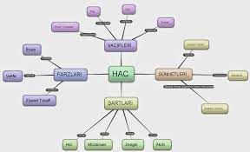
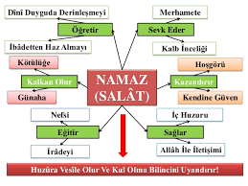
KAVRAM HARİTALARI

Slide 31
KAVRAM HARİTALARI
Yararları
Kavram haritası yöntemini diğerlerinden üstün kılan öncelikli avantajı, esas fikirlerin görsel sunumunu elde edilebilir kılmasıdır.
Öğrenmeyi gözle görülür biçimde arttırır.
Faklı öğrenme şekillerine ve öğrenciler arasındaki diğer bireysel farklılıklara hitap eder.
Pek çok değişik konu, öğretim aşaması ve not seviyesi için uygundur.
Öğrenilmesi, öğretilmesi ve kullanılması kolaydır.
Kavram haritaları, öğrenci merkezli, öğrenci aktif yöntemlerdir ve öğrenciyle öğretmen tartışarak bir haritayı oluşturduklarında öğretmen öğrenci etkileşimini teşvik eder.

Slide 32

KONUŞMA HALKASI
Duyuşsal alanda farkları görme ve bu görüşleri savunanlara saygı duyma hedeflerini kazandırmaya yönelik bir tekniktir.
Tekniğin diğer bir amacı ise sınıf içinde güven ve saygı atmosferi oluşturmak, öğrenciler arasındaki ilişkileri ve iletişimi geliştirmektir.
Konuyla ilgili kavram ilke ya da sözcükle ilgili olarak görüş belirtme fırsatı veren bu tekniğe öğrenciler sandalyelerini birbirlerini karşılıklı görebilecek şekilde ve daire biçiminde düzenleyerek halka oluşturarak otururlar.

Slide 33
KONUŞMA HALKASI
Uygulama Şekli
Öğrenciler çember şeklinde oturtulur.
Tekniğin kullanılmasında uyulacak kuralları tahtaya yazılır.
Konuşma sırasını belirten bir araç saptanır. Bu araç mendil, kalem, silgi vb. olabilir. Bu cisim, konuşma sırası gelenin eline verilecek. Bu araç eline gelmeden kişi konuşmayacak.
Konuşma başlatacak problem, öykü, masal, drama, film, resim sınıfa sunulur.
Konuşma nesnesi öğretmenin yanındaki öğrenciye verilerek konuşma başlatılır. Bunun için konuyla ilgili belirlenen sorulardan birincisi sorulur.
Her bir soru , tüm katılanlar tarafından yanıtlandıktan sonra ikinci soruya ve diğerlerine sırayla geçilir.
Hiçbir soruyu atlamadan, tüm sorular ve yanıtlar bittikten sonra öğretmen görüşünü belirtir.
Söylenenleri hedefler doğrultusunda özetler ve sınıfa teşekkür eder.

Slide 34
KONUŞMA HALKASI
Konuşma Halkası Kuralları
Alaycı, aşağılayıcı, kırıcı sözler kullanmamak.
Kimsenin söylediğine gülmemek.
Konuşan arkadaşlarımızın yüzüne bakmamak.
Görüşlerimizin gerekçesini açıklamaya hazır olmak.
Yalnızca sıra geldiğinde konuşmak.
Cismi almadan konuşmamak.
Söylenenleri dikkatle dinlemek.
Diğer öğrencilerin konuşmasına, tartışmasına izin vermemek.
Öğrencilerden yanıt vermek istemeyenlere saygı göstermek.

Slide 35
KONUŞMA HALKASI
Yararları
Öğrenciye demokratik bir ortamda demokratik tutum ve davranış kazandırır.
Dinleme eğitimi sağlar.
Kendini ifade edebilme becerisi kazanır.
Grupla çalışma becerisi kazanır.
Sosyal açıdan geliştirdiği gibi, empati becerisi kazandırır.
Yaratıcı düşünme becerisini geliştirir.
Öğrencinin iletişim becerilerini geliştirir.

Slide 36
KONUŞMA HALKASI
Sınırlılıkları
Bazı öğrencilerin hiç katılamayabilir.
Neyin amaçlandığının iyi tespit edilememesi halinde birebir konu ile ilişki kurulamayabilir.
Amaç ve konu kapsamı dışına çıkma zaman zaman karşılaşılabilecek bir sorundur.
Mevcudun fazla olması halinde uygulama zorlukları ortaya çıkacaktır.
Utangaç ve konuşma yeteneği zayıf olan öğrencilerin bazı uygulamalarda hiç söz almadığı görülmüştür.

Slide 37
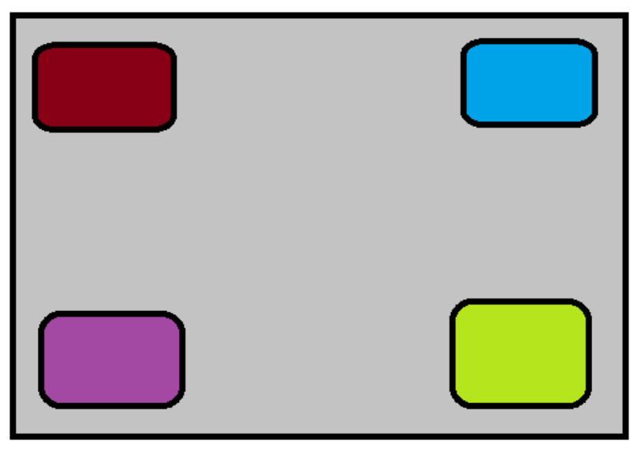
KÖŞELEME TEKNİĞİ
Köşeleme, işlenen konu hakkında farklı cevap ya da çözümlerin bulunduğu durumlarda öğrencilerin kendi fikirlerinden hareketle, kendilerini temsil ettiğini düşündüğü köşeye giderek cevabını sunduğu tekniktir.

Slide 38
KÖŞELEME TEKNİĞİ
Bu teknikte çözümü kesin olmayan güncel problemlerden seçilen problem, konu başlıklarının sınıflanarak köşelere yazılmasından sonra öğrencilerin kendilerine en uygun köşeye giderek probleme ilişkin görüşünü ifade etmeleri şeklinde gerçekleşir.
Daha sonra köşelerde toplanan öğrenciler, neden bulundukları köşeyi seçtiklerine dair görüş alışverişinde bulunurlar.
Gerekçeler tartışıldıktan sonra her köşenin probleme ilişkin çözümü sınıfla paylaşılarak sınıf tartışması ve probleme ilişkin karar alınır.

Slide 39
KÖŞELEME TEKNİĞİ
Yararları
Köşeleme tekniği, öğrencilerin karar verme sürecine katkı sağlar,
Farklı çözüm önerileri olabileceği fikrini aşılar,
Etkili iletişim süreci, aktif dinleme ve konuşma becerileri gelişir.
Sınırlılıkları
Her konuda uygulanamayacağından hareketle kesin çözümü olmayan güncel konu bulmak zordur.
Çekingen olan öğrencilerin köşelere giderek tarafını belli etse dahi tartışma sürecinde pasif kalabilir, katılmak istemeyebilirler.

Slide 40
MİKRO ÖĞRETİM
Öğretmen adaylarının mesleki gelişimlerini arttıracak laboratuvar öğretim yöntemidir. Yani öğretmen adaylarına yönelik bir öğretim şeklidir.
Amacı Öğretmen Adaylarının;
  Kazandıkları bilgi ve becerileri uygulamaya aktarmalarını sağlamak
  Çeşitli becerileri deneyerek, deneyim kazanmalarını sağlamak
  Araştırma yeteneklerini geliştirmek
  Kendilerine olan güvenlerini arttırmak
  Kaygı düzeylerini azaltmak
  Kendilerini değerlendirme olanağı sağlamak

Slide 41
MİKRO ÖĞRETİM
Uygulama Süreci
5-20 dakikalık sürelerle uygulanır.
Sadece bir tane öğretim becerisi ele alınır.
Dersler bir kameraya kaydedilir.
Becerinin denenmesinin ardından, etkinlik tekrar izlenir veya dinlenir.
Öğretmen adayları, hem öğrenci, hem öğretmen hem de değerlendiren rolündedir.
Öğretmen adayı kendisini de değerlendirir.
Diğer öğretmen adayları ve öğretim elemanı tarafından geri bildirimler (eleştiriler ve öneriler) verilir.

Slide 42
MİKRO ÖĞRETİM
Etkili Kullanım İlkeleri
Ders planları, içerik, kazanımlar ve araç gereçleri kapsayacak biçimde hazırlanmalıdır.
Öğrencisi sayısı az öğretim süresi kısa tutulmalıdır.
Dersin kameraya kaydedilmesi ve izlenmesi için gerekli teknik ve ortam sağlanmalıdır.
Eleştirileri dikkate alarak varsa eksikler belirlenerek giderilmelidir.
Öğret-yeniden öğret sürecinin izlenmesine özen gösterilmelidir.

Slide 43
RULMAN TEKNİĞİ
Rulman tekniğinde iç içe iki çember vardır.
Öğrenciler içtekiler dışa ,dıştakiler içe bakacak şekilde çember olarak dizilirler.
İki çemberde de eşit sayıda karşılıklı sandalye vardır.
Sandalyelere oturan öğrencilere ,öğretilmek istenen hedef ya da konu verilir.
Öğrenciler konuyu sadece karşısındaki arkadaşıyla tartışır.
Belli bir süre verilir , bu süre dolunca içteki ya da dıştaki öğrencilerden herhangi bir grup saat yönünde bir sandalye kayar.
Böylece herkes eşini değiştirmiş olur ve konu yeniden tartışılır.
Bir öğrencinin tüm öğrencilerle tartışmış olmasıyla sona erer.
Tüm sınıf bildiklerini ve düşündüklerini birbirine aktarmış olur.

Slide 44
RULMAN TEKNİĞİ
Rulman Tekniğinin Temel Amacı
Ders ortamını hareketlendirmek,
Tartışma imkanı sunmak,
Öğrencilerin empati ve dinleme yeteneklerini geliştirmektir.
Özellikleri
Öğrenci merkezlidir.
Öğrencilerin tartışılan konu hakkında düşüncelerini arkadaşlarıyla paylaşmasını sağlar.
Öğrenci -öğrenci etkileşimi vardır.

Slide 45
RULMAN TEKNİĞİ
Yararları
Öğrencilerin, birbirleriyle görüş alışverişinde bulunmalarını sağlar.
Öğrencilere tartışma imkanı sağlar.
Eğlenceli bir yöntem olduğu için öğrencinin derste sıkılmasını engeller.
Dinleme becerilerini geliştirir.
Eleştirel düşünme becerilerini geliştirir. ,
Kendilerini ifade etme becerilerini geliştirir.
Başkalarının görüşleriyle birlikte zengin bir bakış açısı oluşmasını sağlar.
Bir konu hakkında farklı bakış açılarını kavratabilmek açısından oldukça yararlıdır.

Slide 46
RULMAN TEKNİĞİ
Sınırlılıkları
Uygulaması zaman alır.
Ön bilgileri eksik olan öğrencilere uygulanması zordur.
Kalabalık sınıflara uygulanması zordur.
Tekniğe uygun sınıf ortamı hazırlamak her zaman gerçekleşmeyebilir.
Öğrencinin bireysel olarak kendini tartmasını engelleyebilir.
Sürekli bilgi alışverişine alışmış bir öğrenci yalnız kaldığında bireysel yetersizlikle karşı karşıya kalabilir.

